Slide 2
КАК ИЗМЕНИТЬ АССОРТИМЕНТ И ВЫЙТИ НА НОВУЮ АУДИТОРИЮ
Золотое руно/
La Ju

Slide 3
Золотое руно
О компании: «Золотое руно» основано около 20 лет назад. Занимается производством и оптово-розничной продажей домашней одежды и спортивного трикотажа. Тематические коллекции выходят два раза в месяц, акцент – на принтах
Сайт: http://www.runo37.ru/
Ассортимент: домашняя одежда, халаты, пижама, есть большие размеры и мужская одежда
Технические возможности: Дизайны для ткани либо покупают на выставке Premiere Vision (Париж), либо разрабатывают самостоятельно. Ткань используют только лучшего качества – «пенье». Штат компании – более 100 человек.

Slide 4
ЗАДАЧИ
ПРОБЛЕМЫ
Находятся в высококонкурентной среде и становятся её «заложниками», потому что необходимо держать низкие цены.
Конкуренты копируют изделия.
Нет прямых продаж и не развиты соцсети, поэтому нет понимания лояльной аудитории и невозможность с ней коммуницировать напрямую.
Не работают над привлечением новой аудитории.
Не работают с маркетплейсами.
Не развивают прямые продажи через собственный интернет-магазин.
Капсульная линейка с точным и понятным аудитории позиционированием –> расширение аудитории
Прямой выход на маркетплейсы –> рост доли рынка
Расширение присутствия онлайн за счёт маркетинга –> конкурентное преимущество

Slide 5
Идея
В визуальном коде марки романтизм сочетается с уютом, современная чувственность — с традиционной русской целомудренностью, а дух Прованса — с атмосферой чеховско-бунинских усадеб. Связь с историей и традицией в дизайне вещей подчеркивается принтами с узнаваемыми мотивами, кружевом и вышивкой.
Марка базируется в Иваново и работает с 2003 года. Каждый месяц выпускает капсульную коллекцию, в которой исследует атрибуты русской романтики.

Slide 6
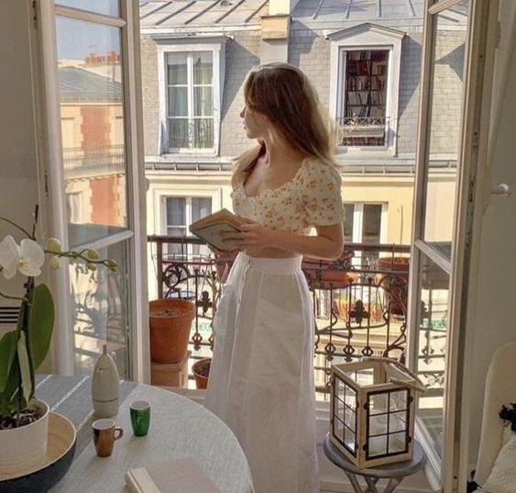
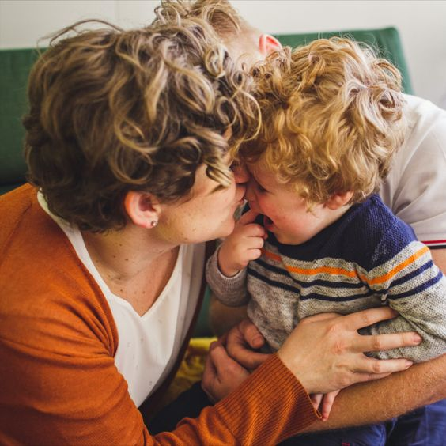
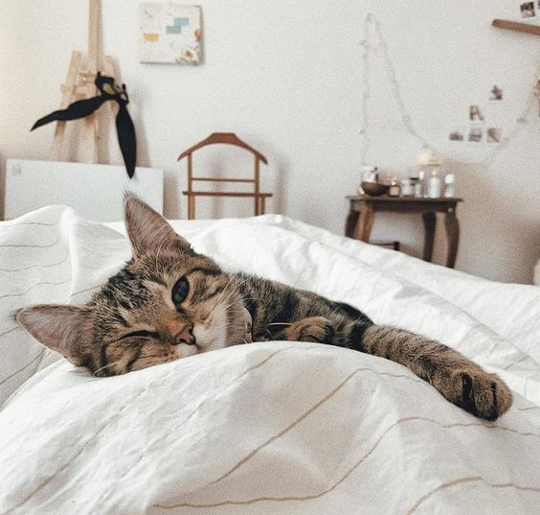
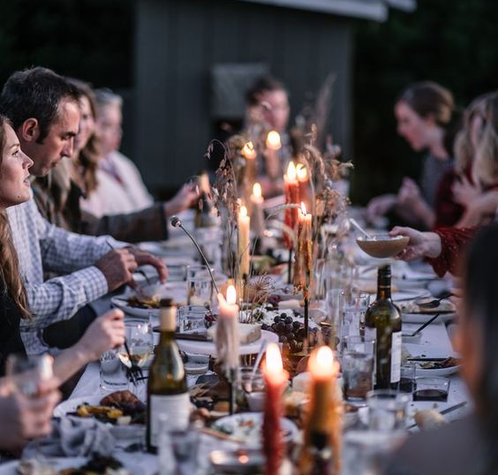
Ценности
принты
Париж
семья
домашние животные
домашний уют

Slide 7
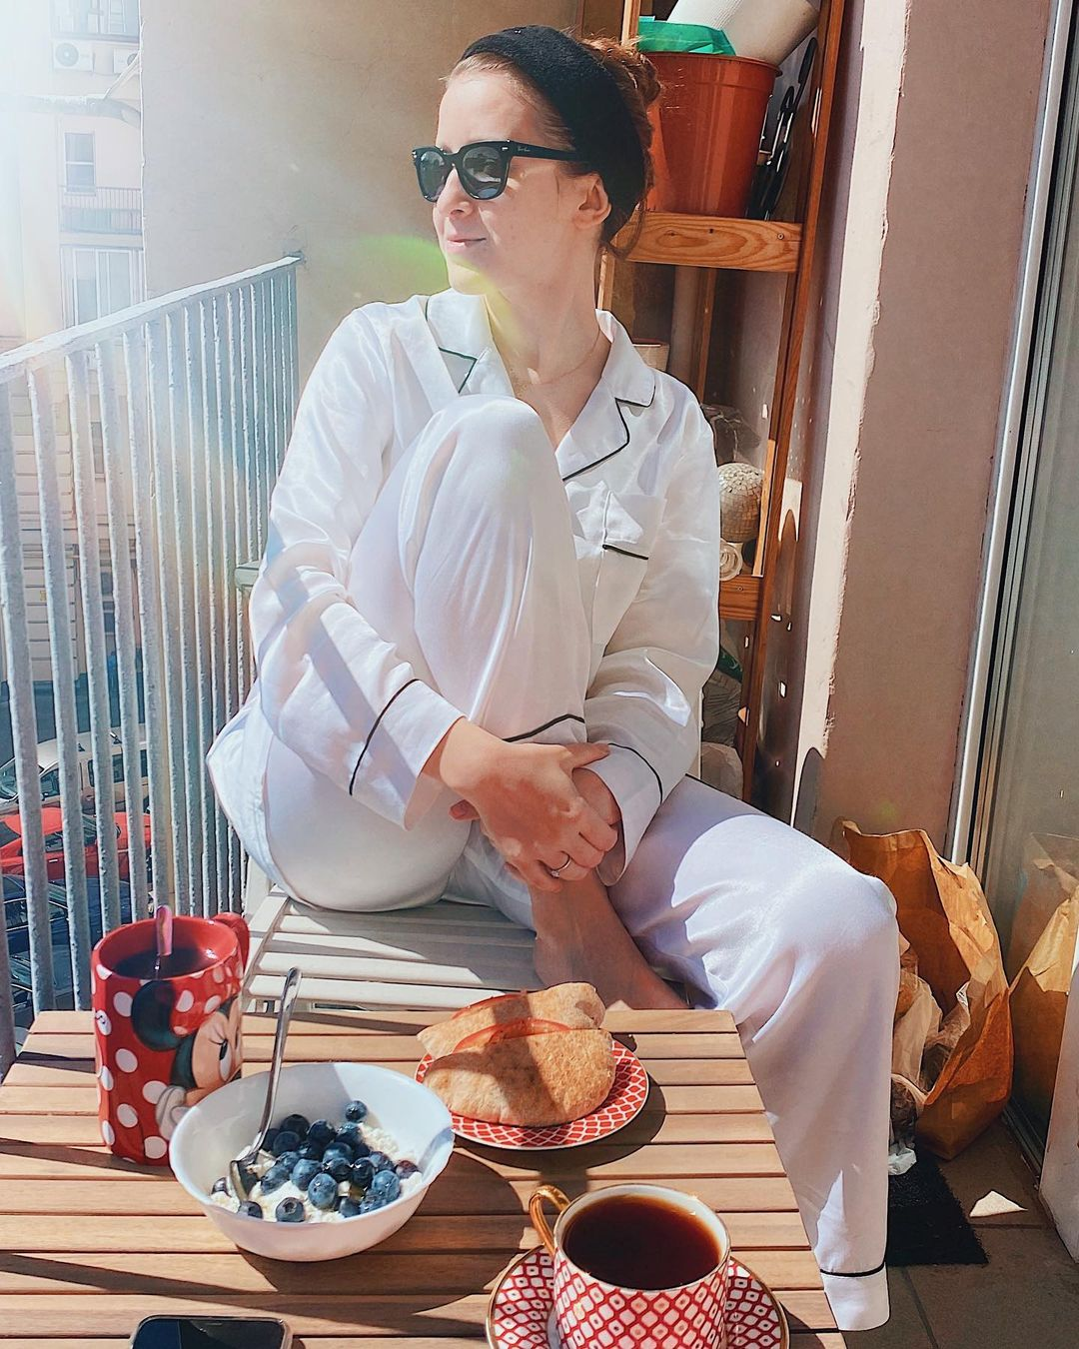
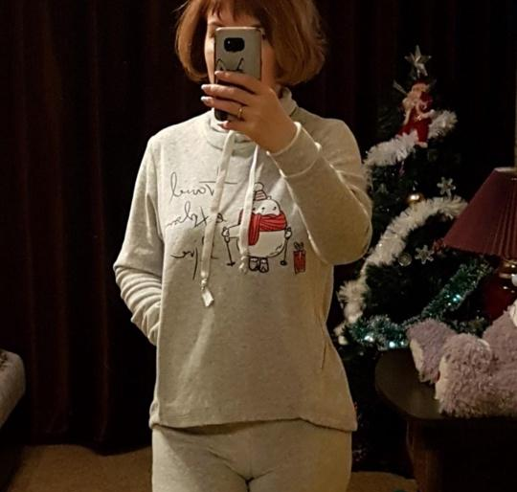
Аудитория
— Ответственный подход к жизни, близки эко-принципы.
— До карантина ездили в Европу, Грузию, сейчас — по России (Байкал, Карелия, Дагестан, Калининград, Суздаль).
— Разбираются в брендах, следят за модой, выбирают проверенные.
— активные пользователи города – каршеринг, велодорожки, кафе и бары, парки и общественные места.
— Следят за культурной повесткой в стране, ходят в музеи, на выставки, смотрят фестивальные фильмы, ходят на вечеринки.
— Есть подписки на сервисы — Apple, Google, Netflix, «Яндекс», Spotify.
— Смотрят сериалы Netflix, Youtube-интервью, ходят в кино, читают «Медузу», The Village, «Москвич Маг», слушают подкасты.
— Гедонисты, пьют вино.
— Занимаются спортом, йогой, могут медитировать.
— Читают non-fiction и selfhelp книги.
— Ценят качество вещей, важно соотношение цены и качества, не смотрят на бренды.
— Близко общаются с семьей и родственниками, занимаются развитием детей, часто встречаются с подругами.
— Любят уют и порядок в доме.
— Активно следят за собой, занимаются спортом.
— Не говорят про работу или занимаются небольшим собственным делом.
— Есть высшее образование. — Занимаются творчеством (вяжут, вышивают, рисуют, собирают пазлы).
— Живут преимущественно в новостройках, водят машину и разбираются в моделях, телефоны на Android.
— Отдыхают преимущественно в Турции, Египте, Сочи и Анапе. Там, где есть море.
— Есть несколько вариантов пижам.
— Часто покупают сережки Sokolov. В целом, любят украшения.

Slide 8
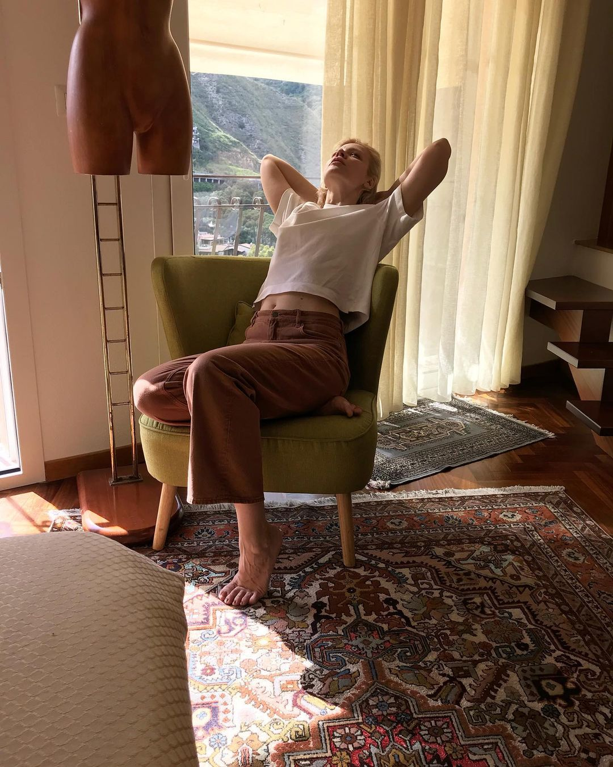
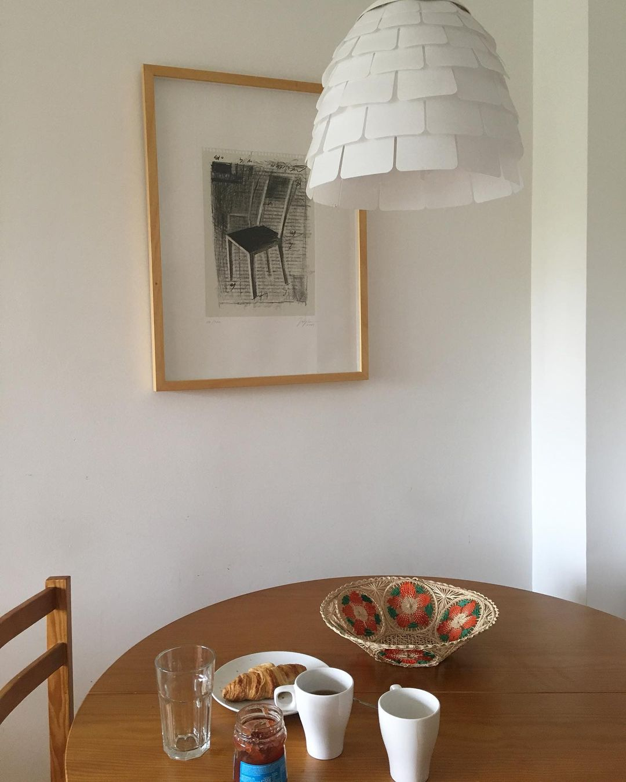
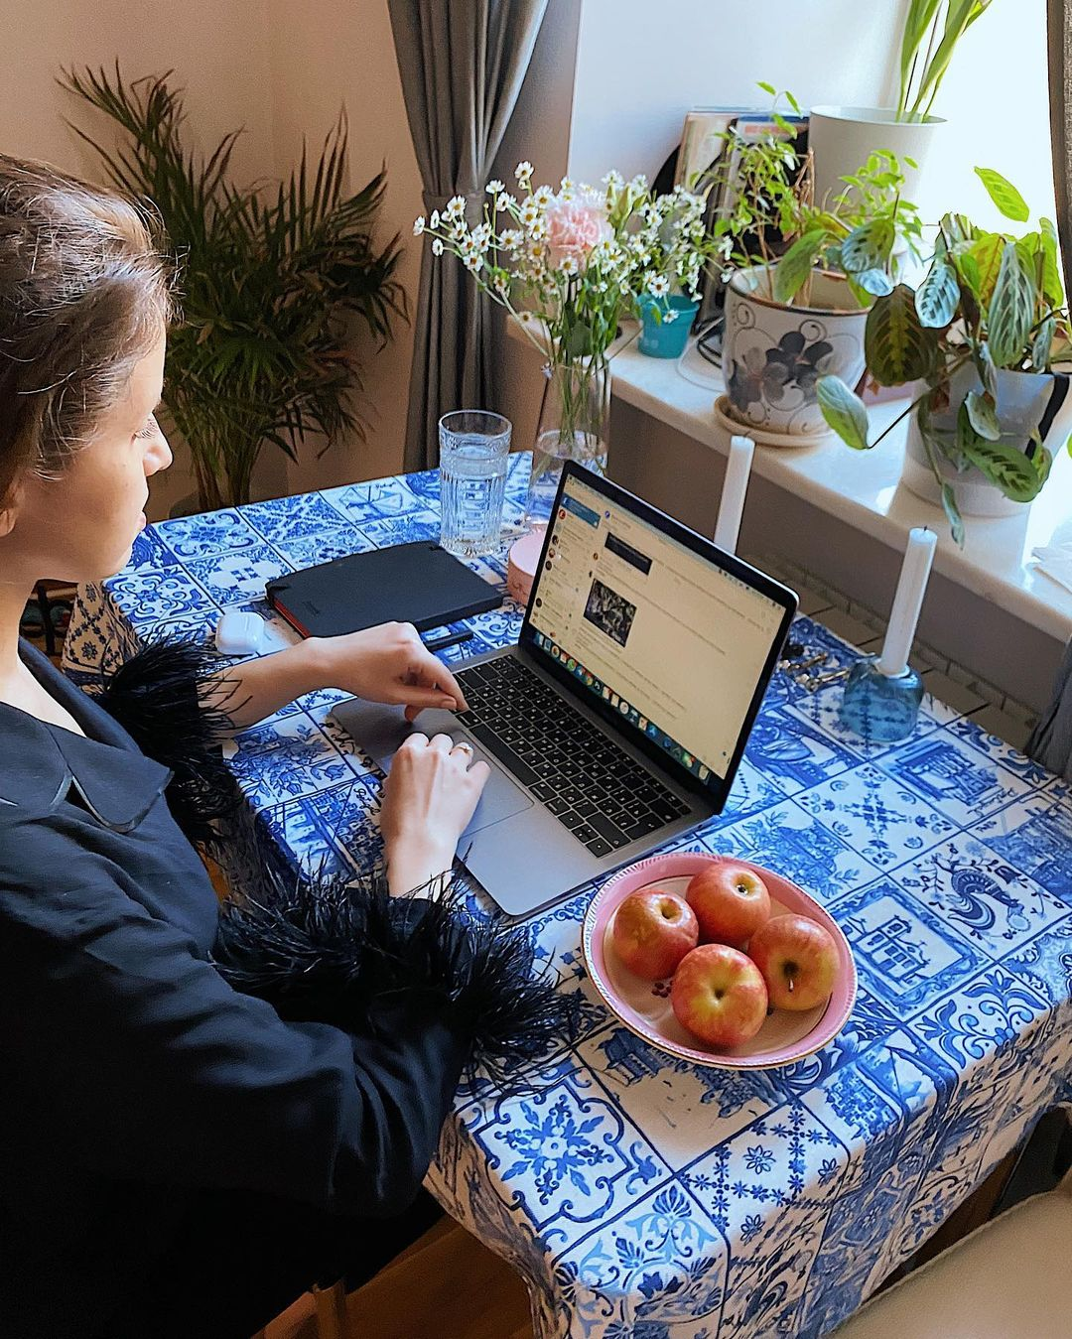
Аудитория

Slide 9
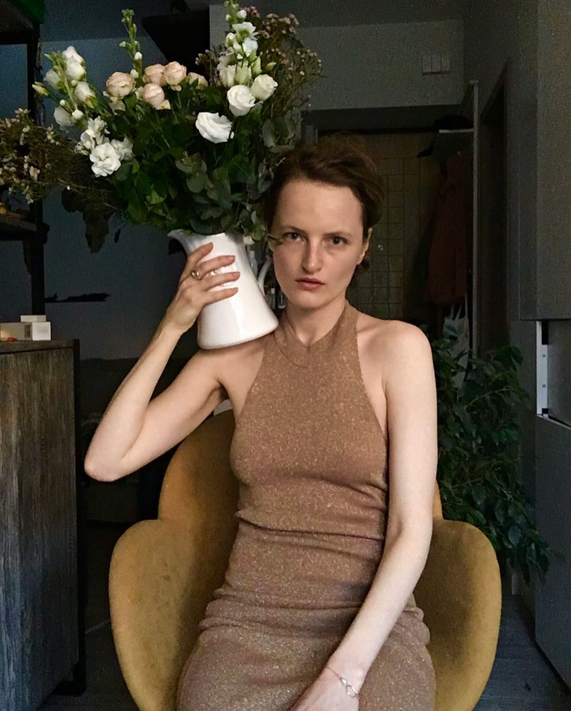
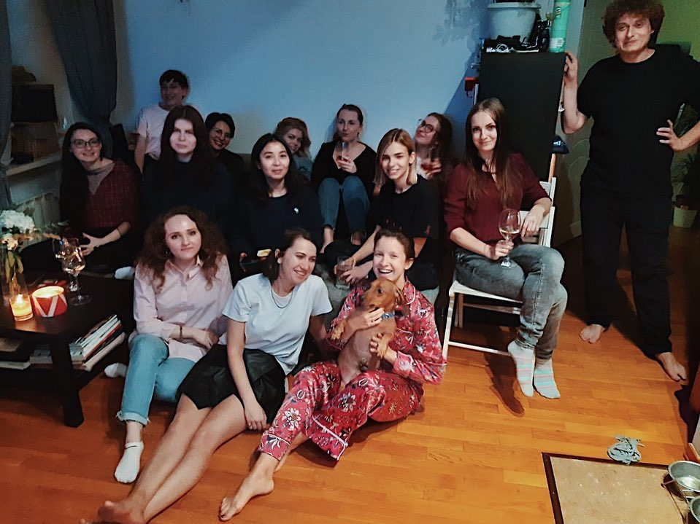
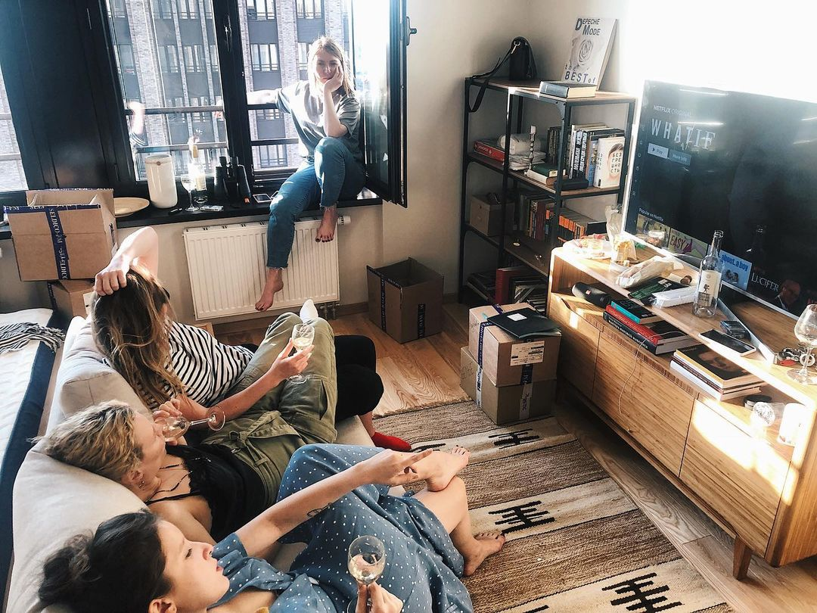
Аудитория

Slide 10
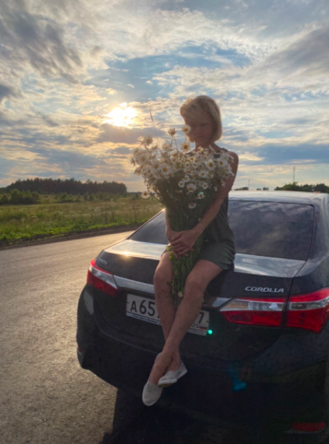
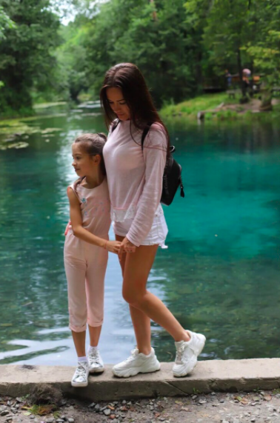
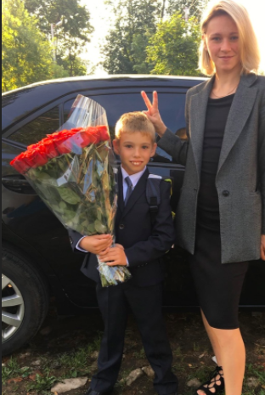
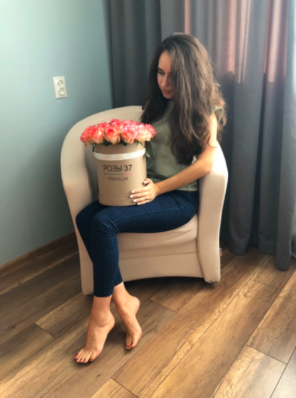
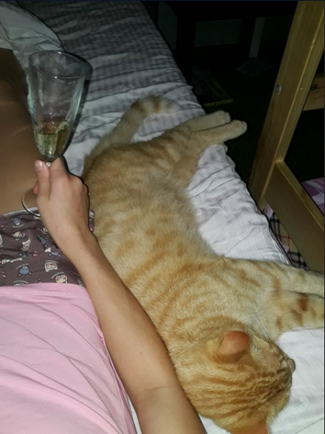
Аудитория

Slide 11
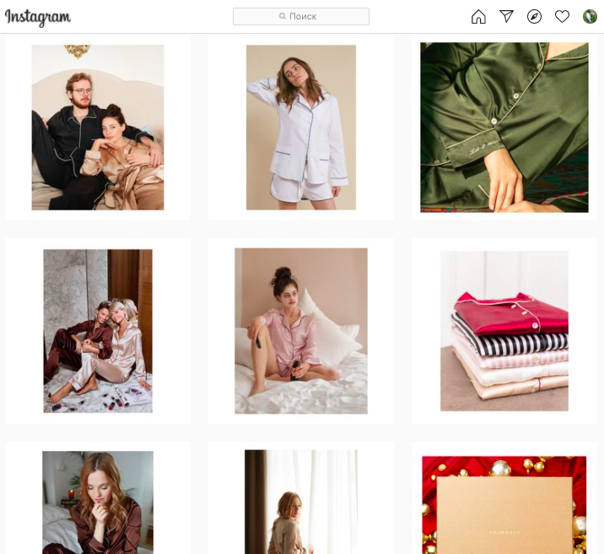
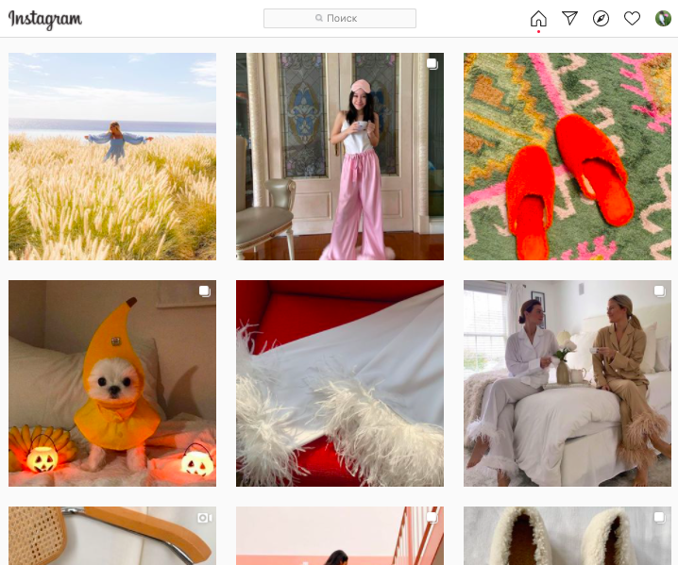
Ориентиры
Primrose
https://www.instagram.com/primrose_homewear/
Sleeper
https://www.instagram.com/daily_sleeper/

Slide 12
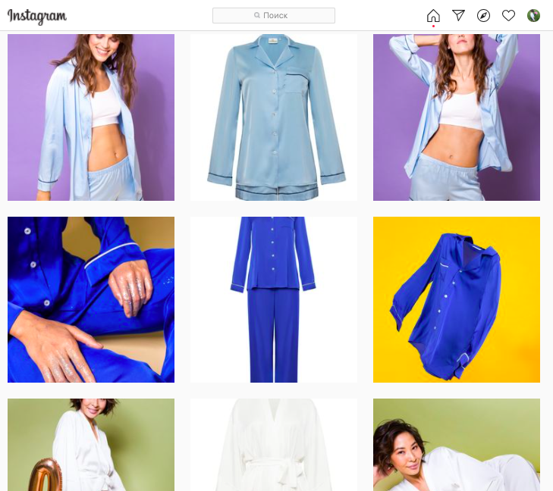
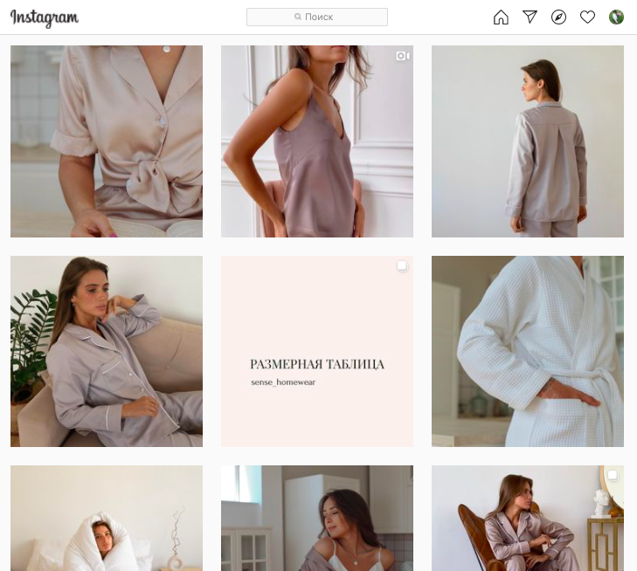
Ориентиры
ZZZ by Primrose https://www.instagram.com/zzz_by_primrose/
Sense Homewear https://www.instagram.com/sense_homewear

Slide 13
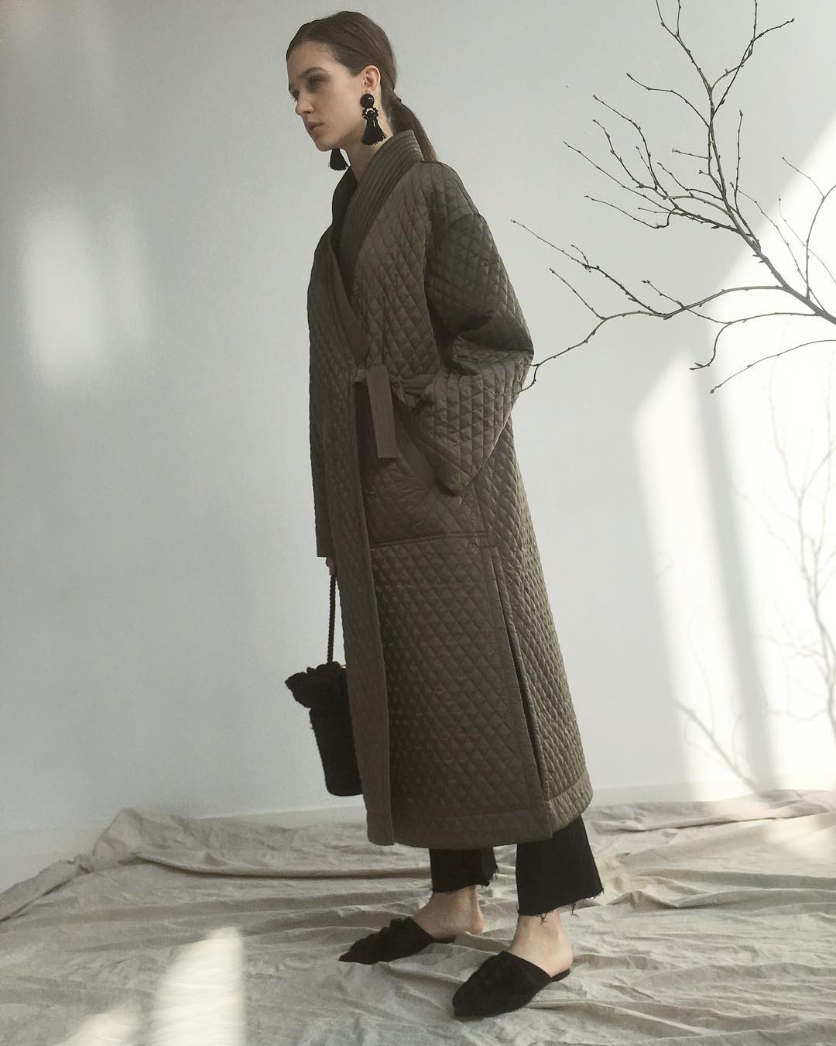
ДИЗАЙНЕР
Ольга Федорович — дизайнер одежды, графический дизайнер. Законцила СПбГХА им Штиглица, работала как в российских масс-маркет компаниях (Concept Club, Melon Fashion Group), так и модных брендах (Denis Simachev). Работает над визуалом медиа, форума и выставки Beinopen как арт-директор.

Slide 14
La Ju
Бренд
>
>

Slide 15
La Ju
Бренд

Slide 16
Ассортимент
Базовые модели
Ключевые модели
— сорочка; — рубашка с коротким рукавом; — рубашка с длинным рукавом; — шорты; — штаны; — рубашка-халат.
Тематика: — астрология; — флора и фауна; — гжель, палех, хохлома и другие техники; — коллаборация с вышивкой

Slide 17
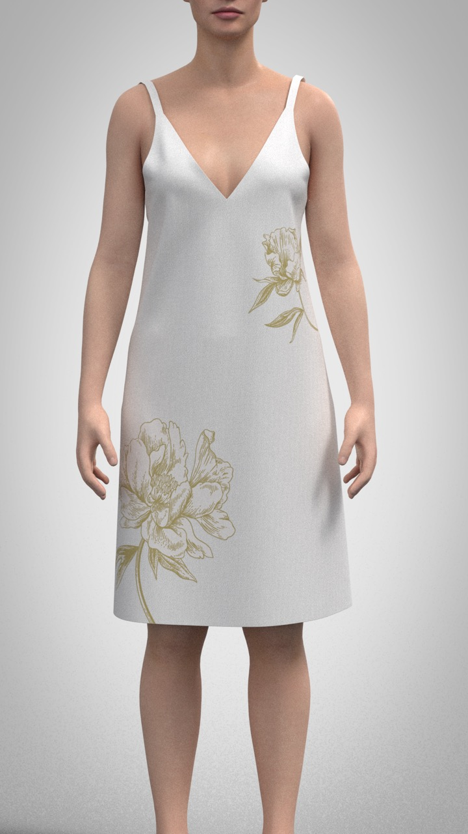
Модели: база

Slide 18
Модели: комплект с шортами

Slide 19
Модели: принты

Slide 20
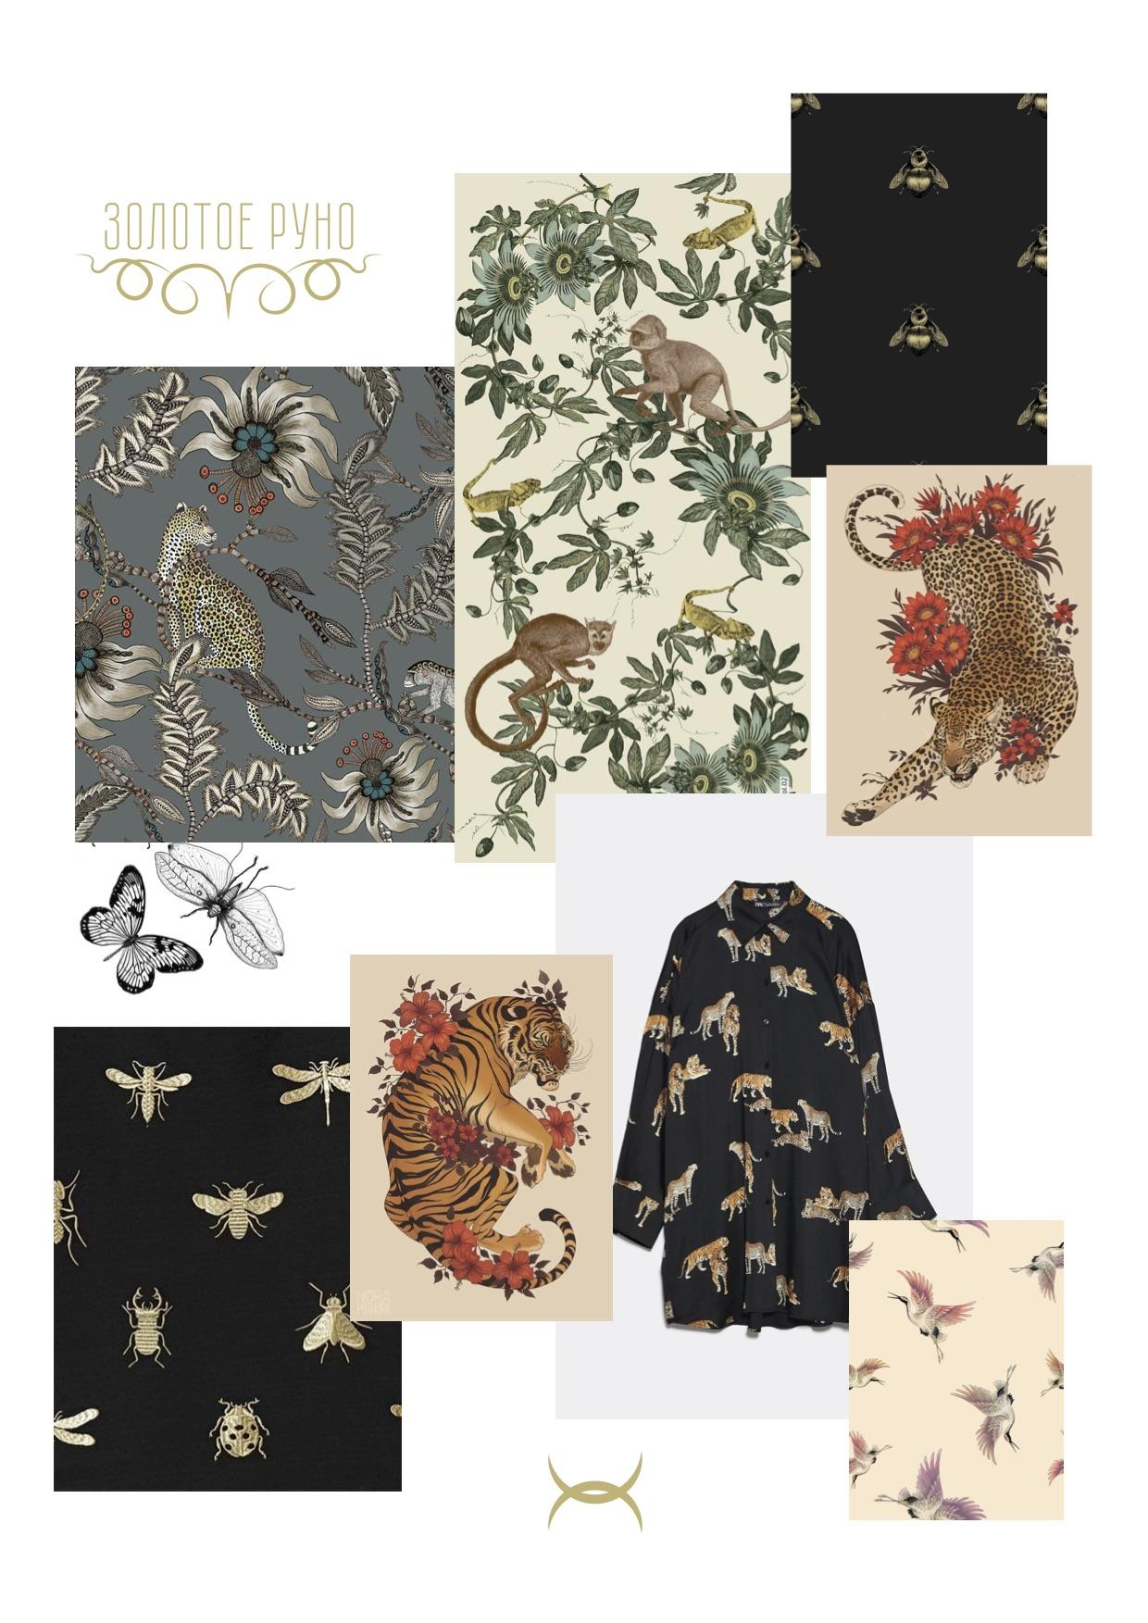
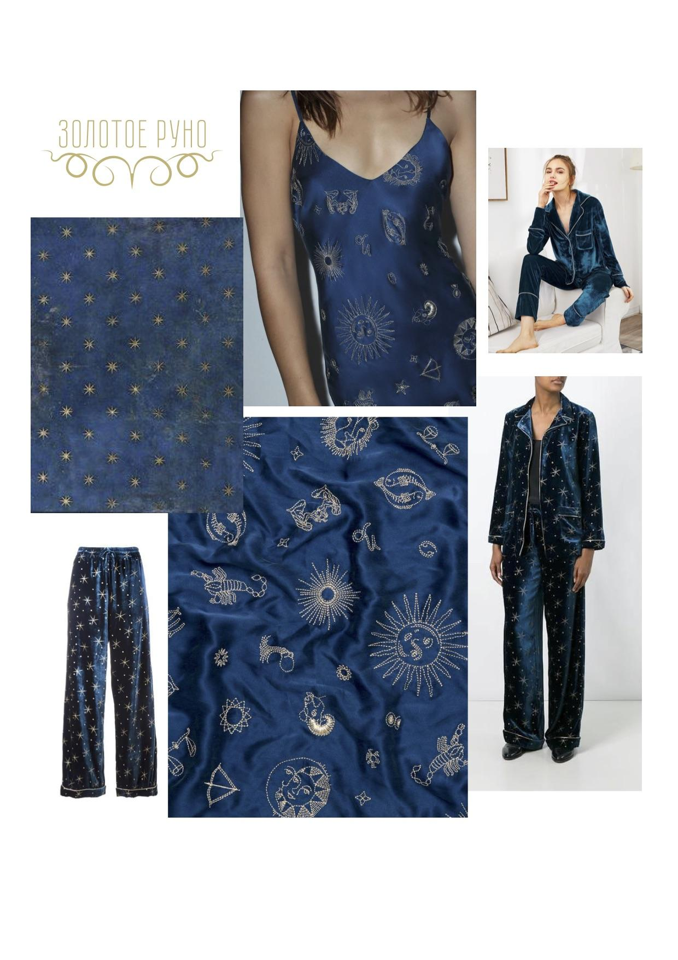
Мудборд по капсулам
флора
фауна
астрология

Slide 21
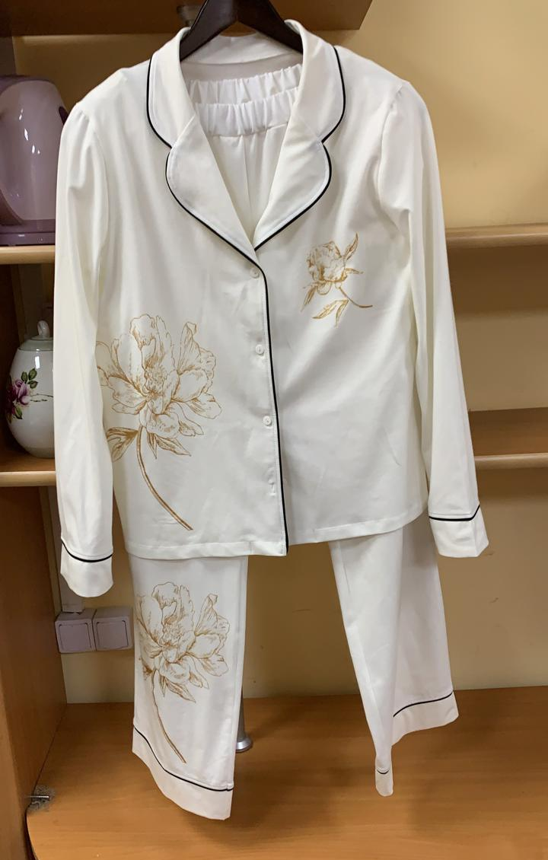
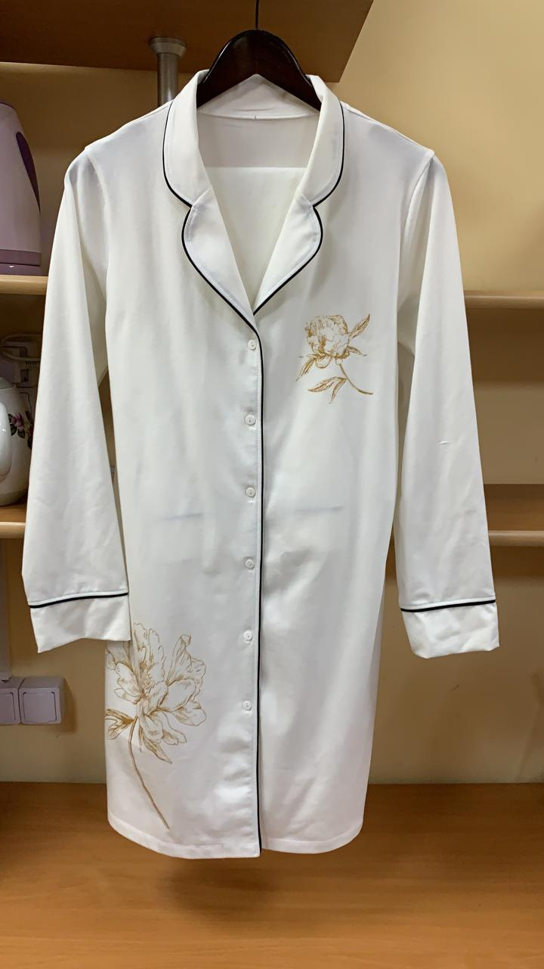
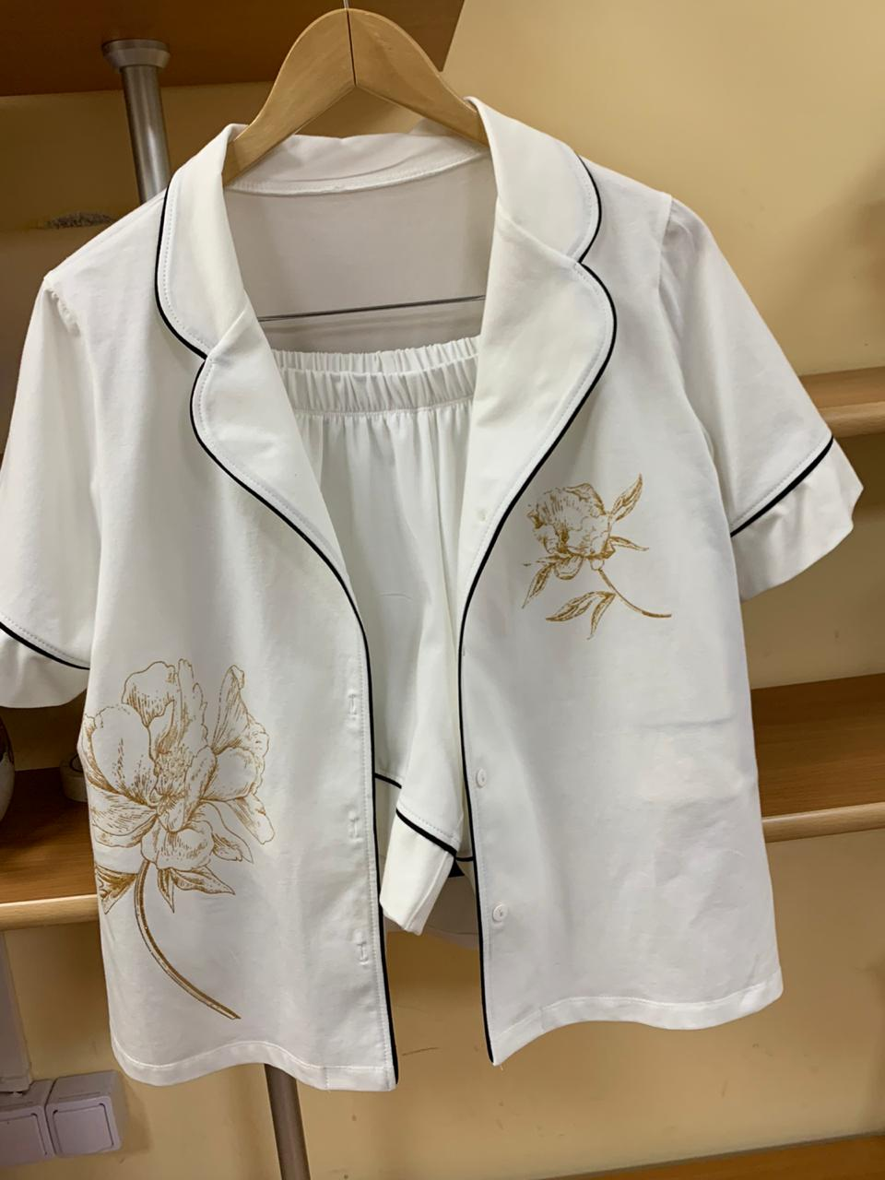
Модели: производство

Slide 22
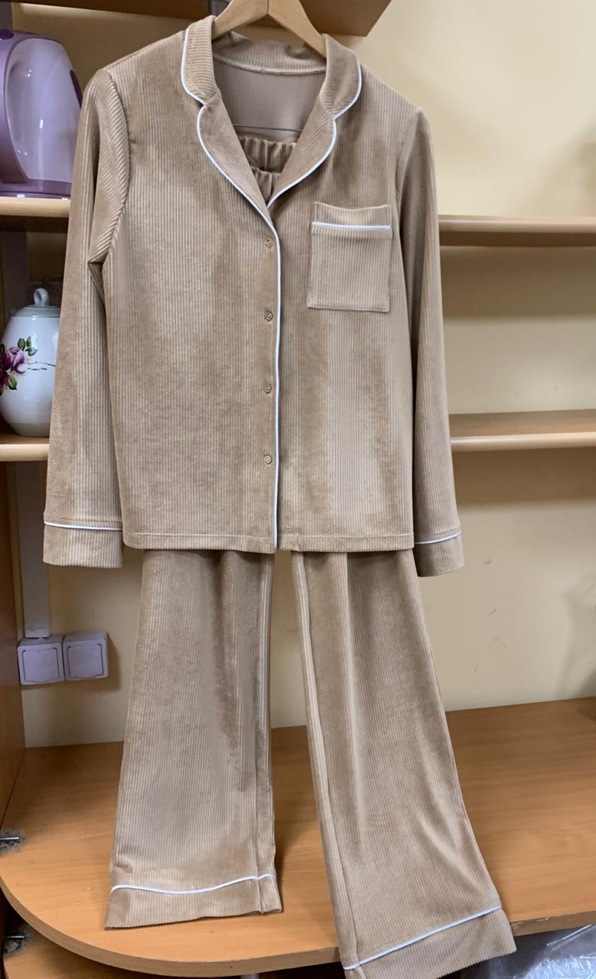
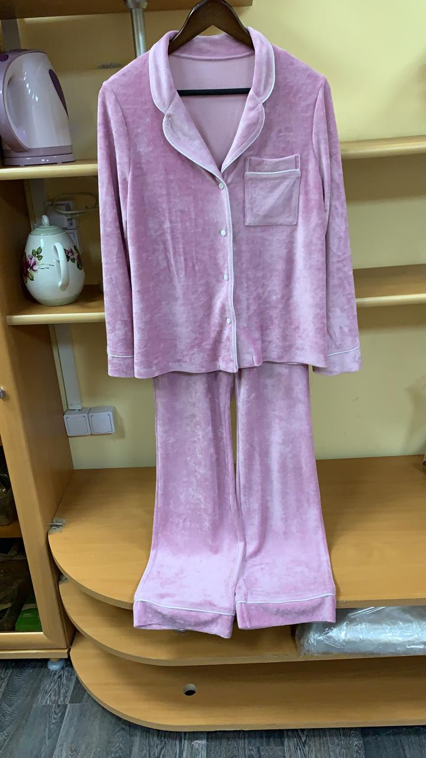
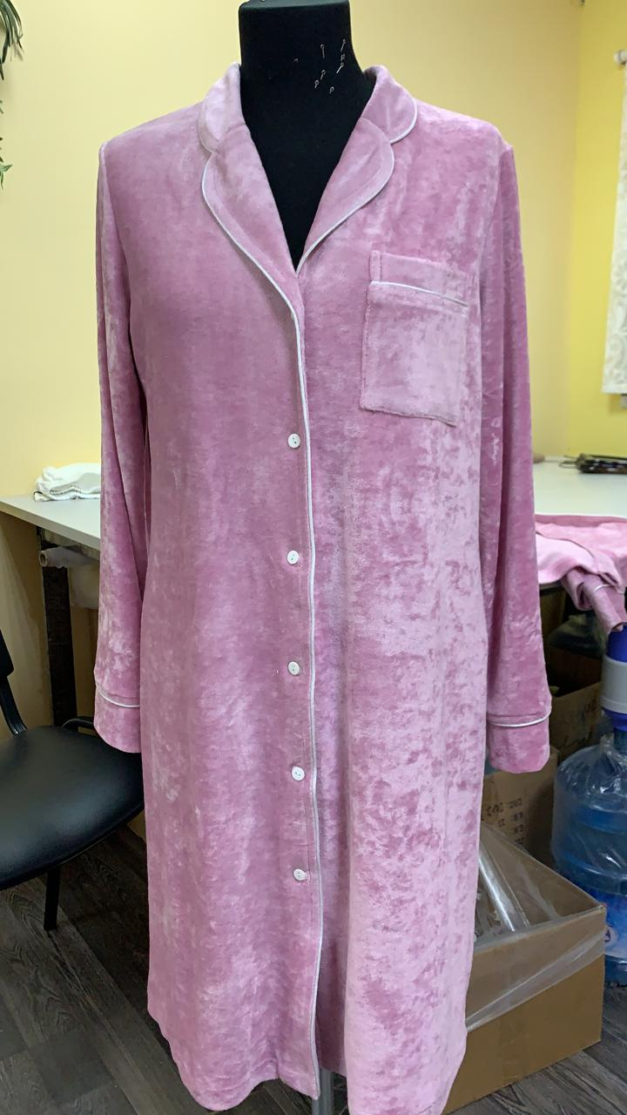
Модели: производство

Slide 23
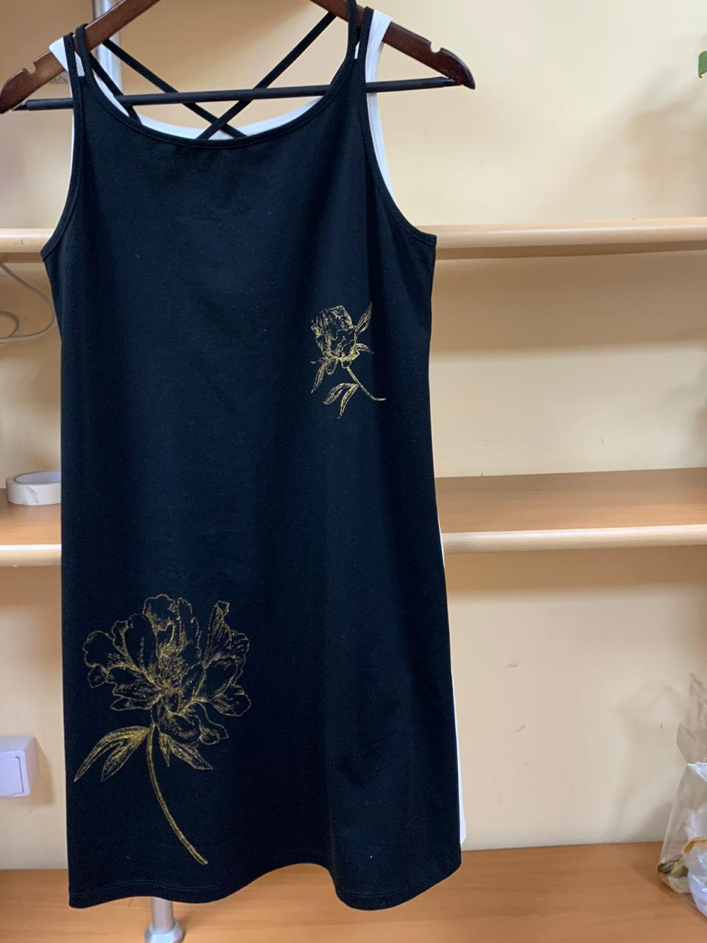
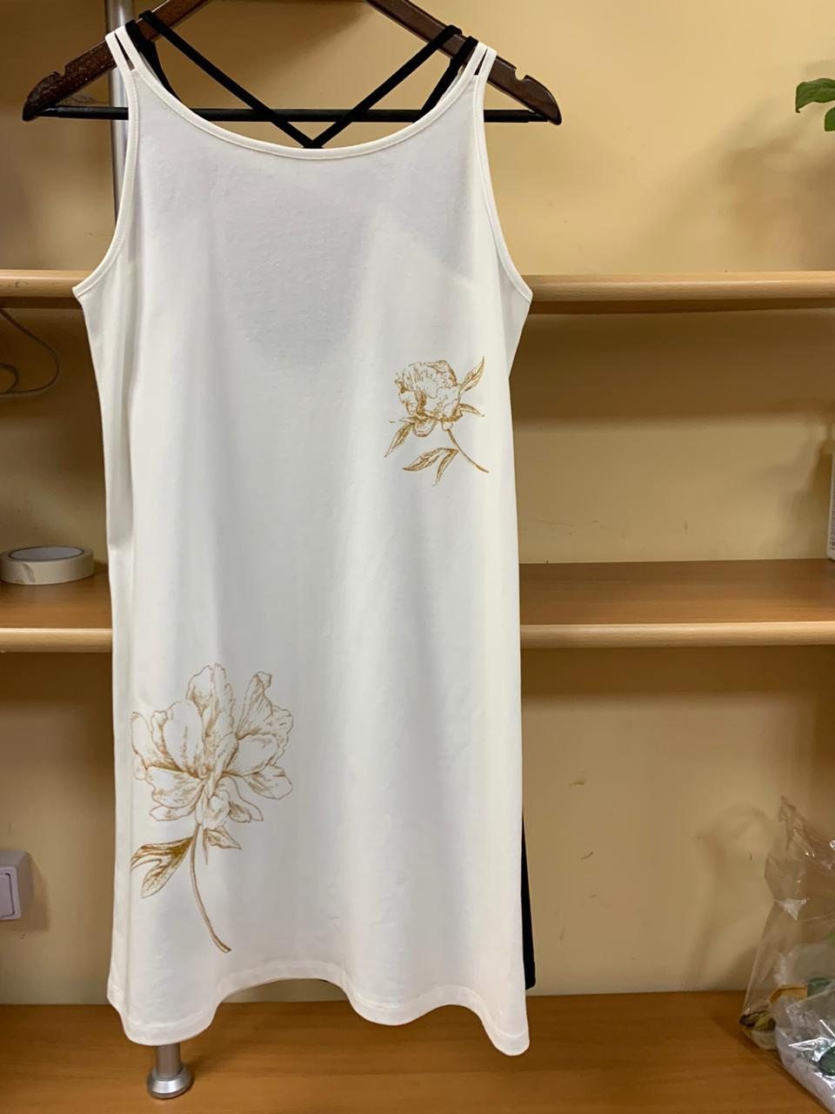
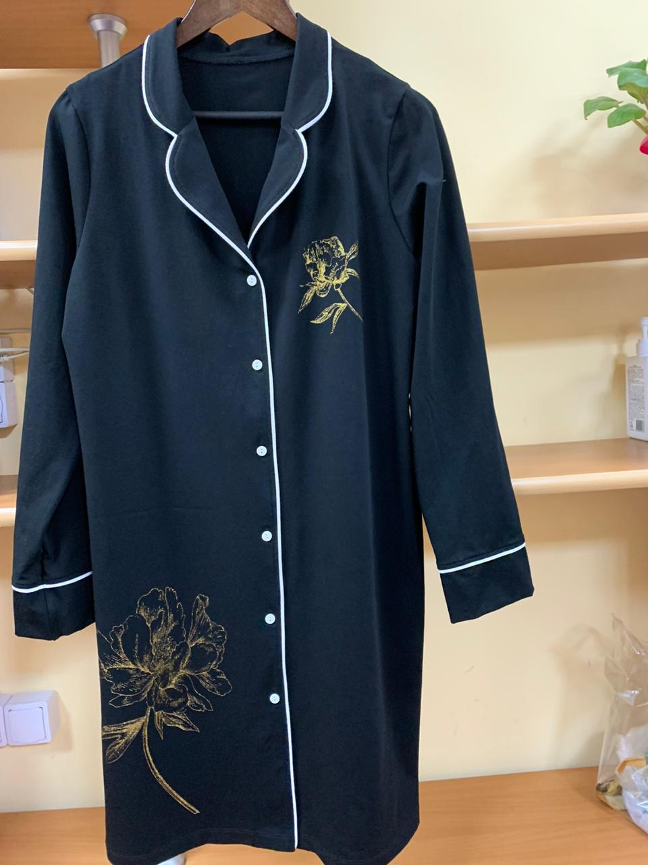
Модели: производство

Slide 24
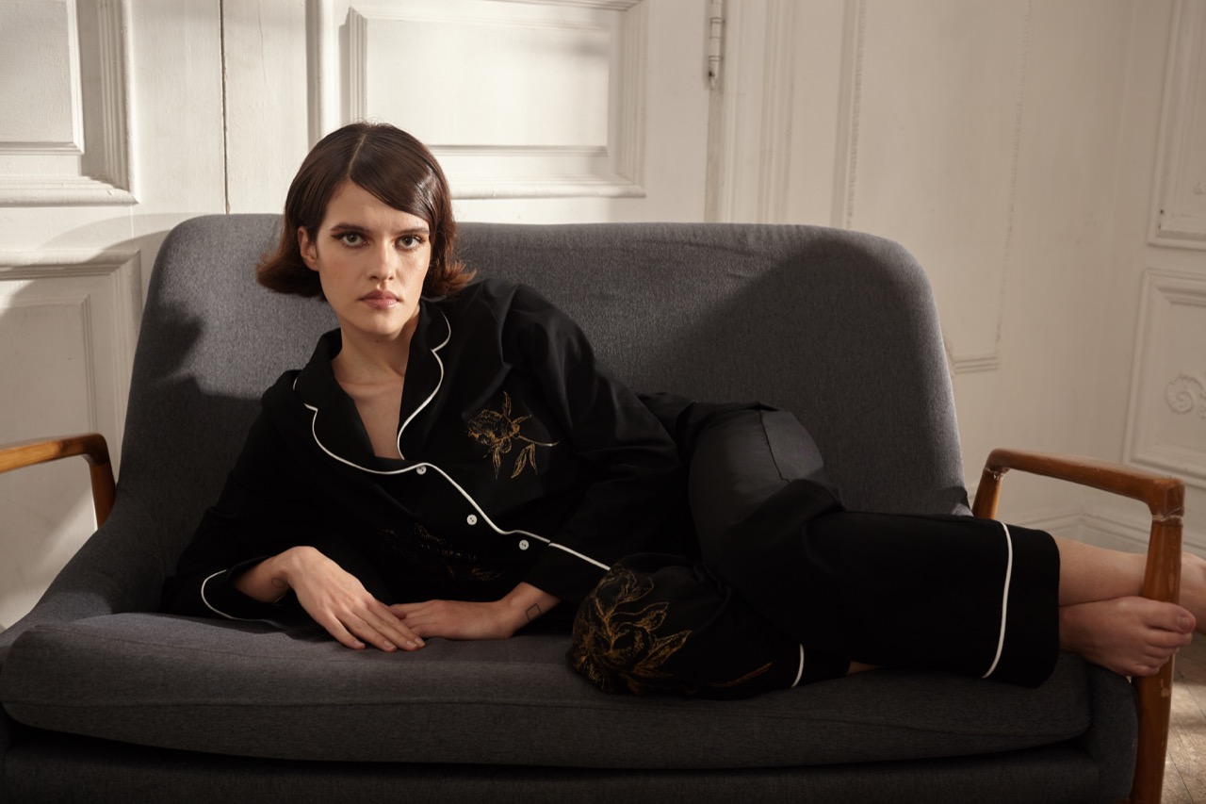
Лукбук

Slide 27
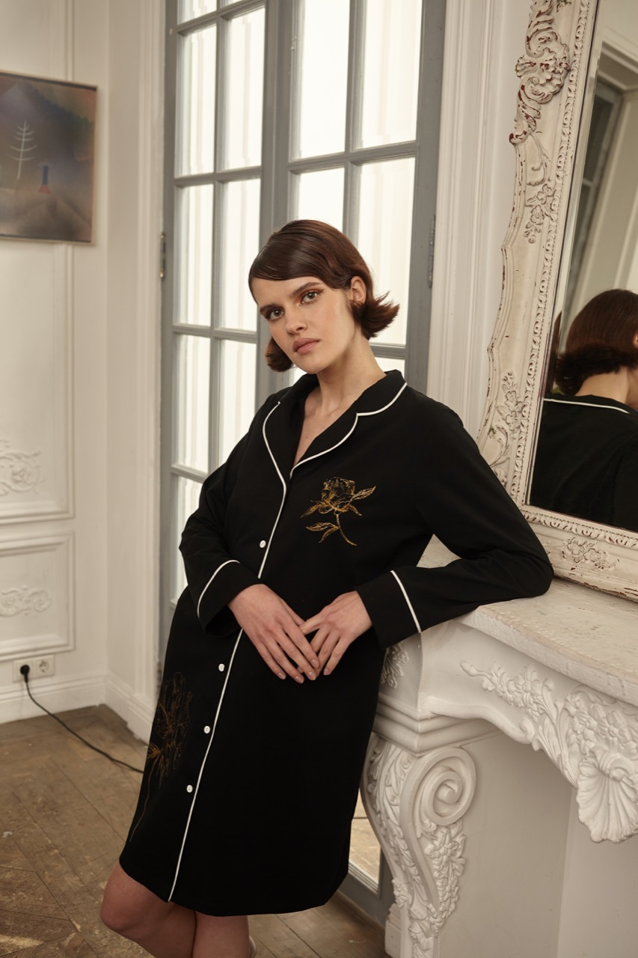
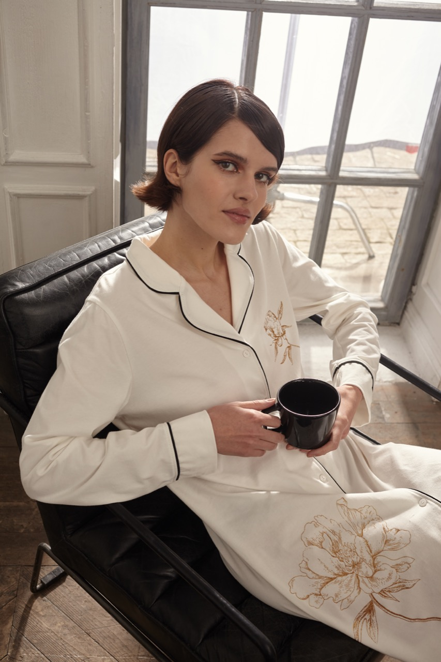

Slide 28
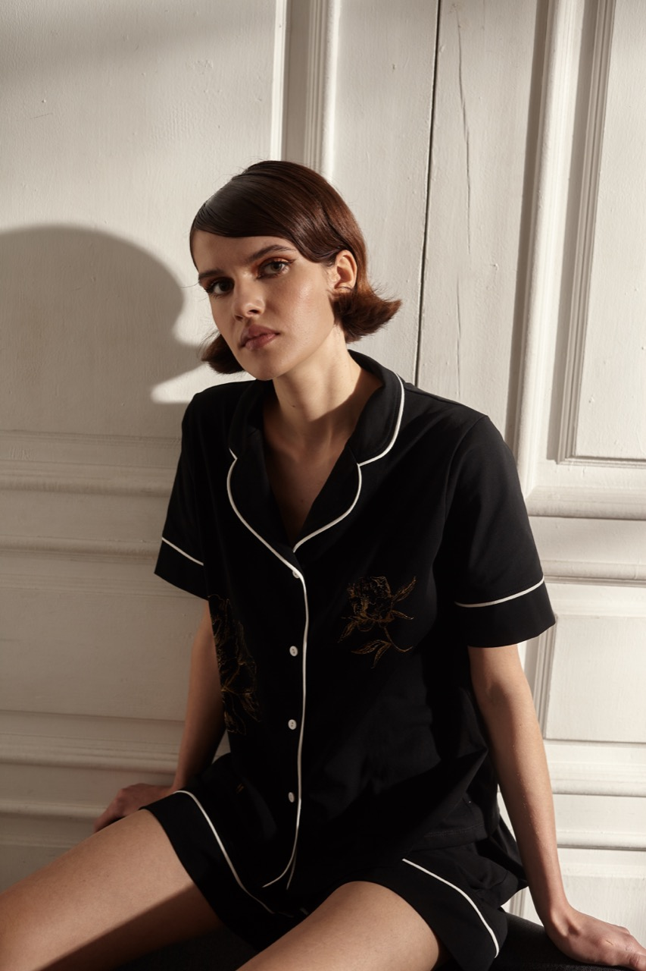

Slide 29
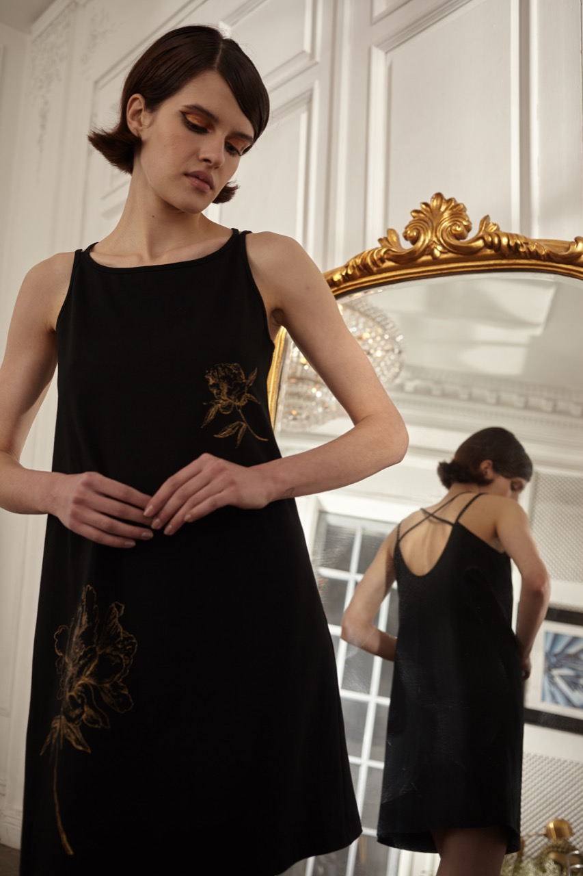

Slide 31
КАК РАБОТАТЬ НАД НОВЫМ БРЕНДОМ
Ланика/
Tsarina

Slide 32
Компания Ланика
О компании: «Ланика» основана в 1996 год. В настоящее время компания Lanicka специализируется на производстве женской одежды. В первую очередь это верхняя одежда: пальто, плащи, пуховики, куртки, шубки из экомеха. Также в перечень продукции входит костюмный ассортимент. Производим трикотажные изделия: платья, шапки, шарфы, кардиганы, джемпера, жилеты. Отшиваем футболки и худи.
Сайт: https://lanicka.ru
Ассортимент: верхняя одежда, костюмная группа, трикотажные изделия
Технические возможности: Численность сотрудников не превышает 100 человек. Структура организации линейно-
функциональная. Команда разрабатывает в сезон порядка 100 моделей. Существует основной ассортимент – это верхняя
одежда. Компания выпускает ее уже более 20 лет. Примерно 5000 единиц в месяц.

Slide 33
Точки роста
Бизнес-контекст
Премиум-сегмент, где бренд-транслятор ценностей с точным и понятным аудитории позиционированием.
Расширение пристутствия онлайн с современным сообщением и визуальными сигналами –> расширение аудитории – > рост доли рынка.
Увеличение маржинальности. При использование действующих производственных ресурсов.

Slide 34
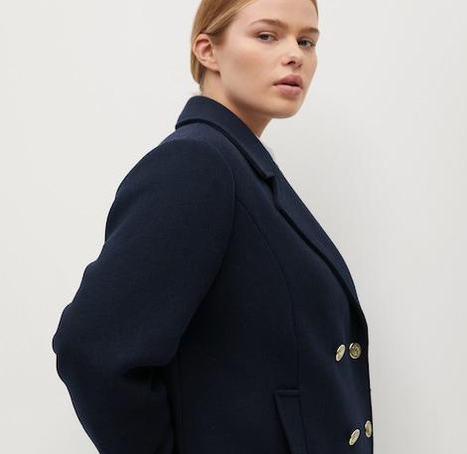
Фундамент
Бизнес-контекст
Особенное внимание к качеству и конструкции изделия. Широкий размерный ряд. Принципы исследования в разработке ассортимента.
История создания бренда, история основательницы – selfmade woman. Социальная позиция и активность.
Принципы устойчивости в производственном процессе. Дружный коллектив.

Slide 35
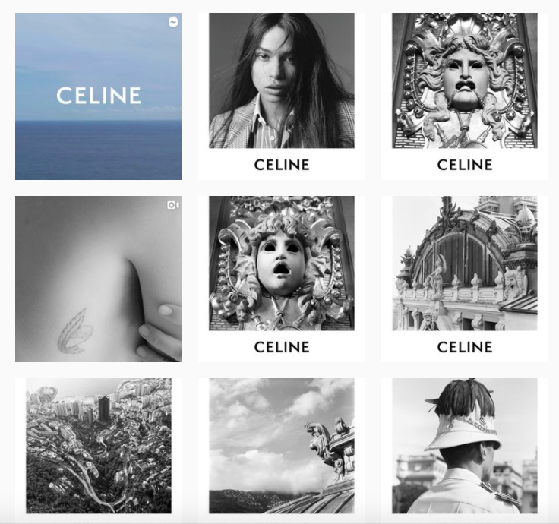
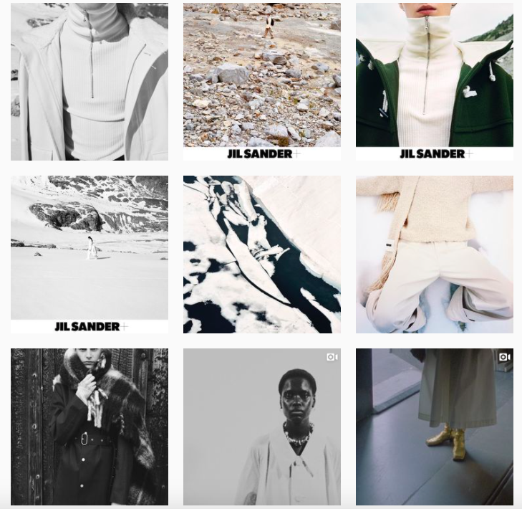
Конкурентное поле
Потенциальное
Международные бренды
Celine /особенно при Фиби Фило/
Jil Sander

Slide 36
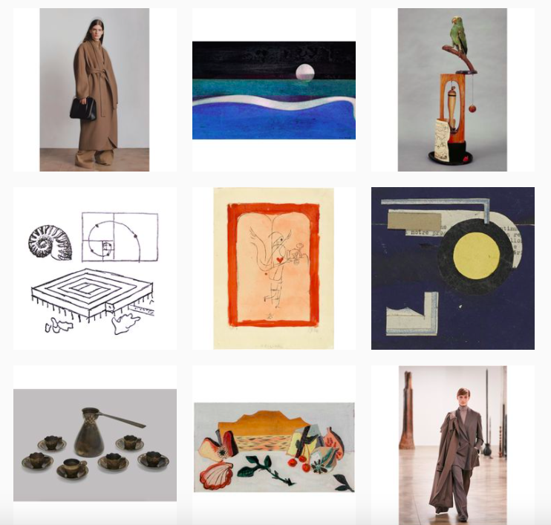
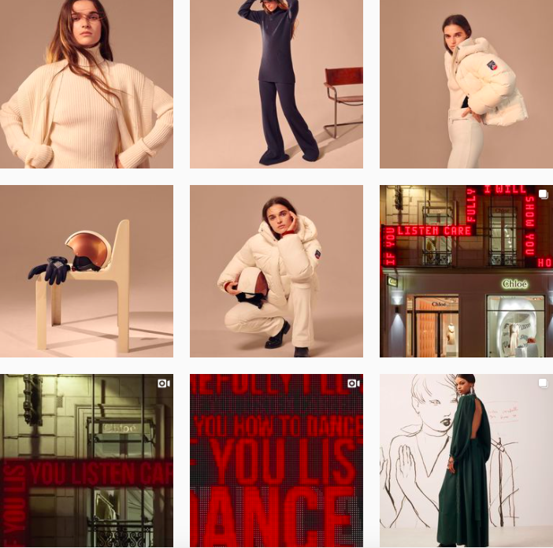
Конкурентное поле
Потенциальное
Международные бренды
The Row
Chloe

Slide 37
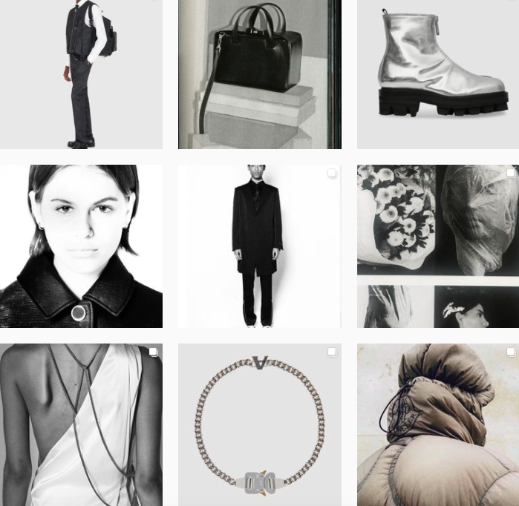
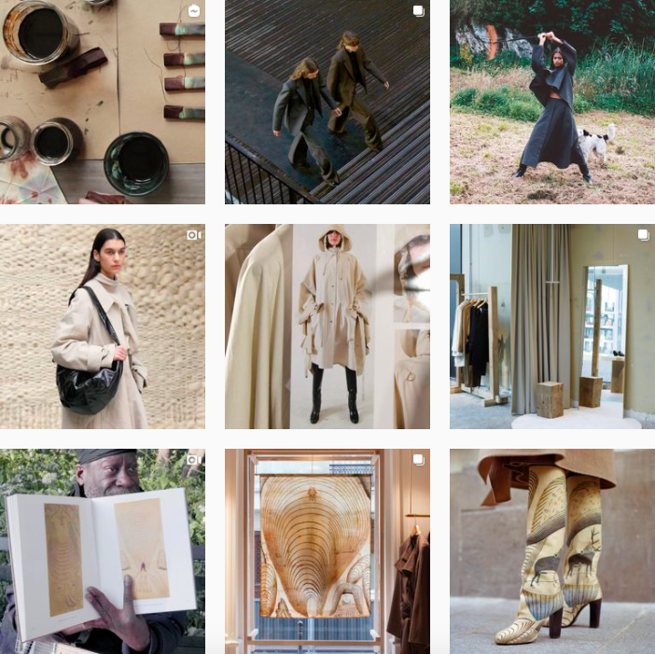
Конкурентное поле
Потенциальное
Международные бренды
1017 Alyx 9SM
Lemaire

Slide 38
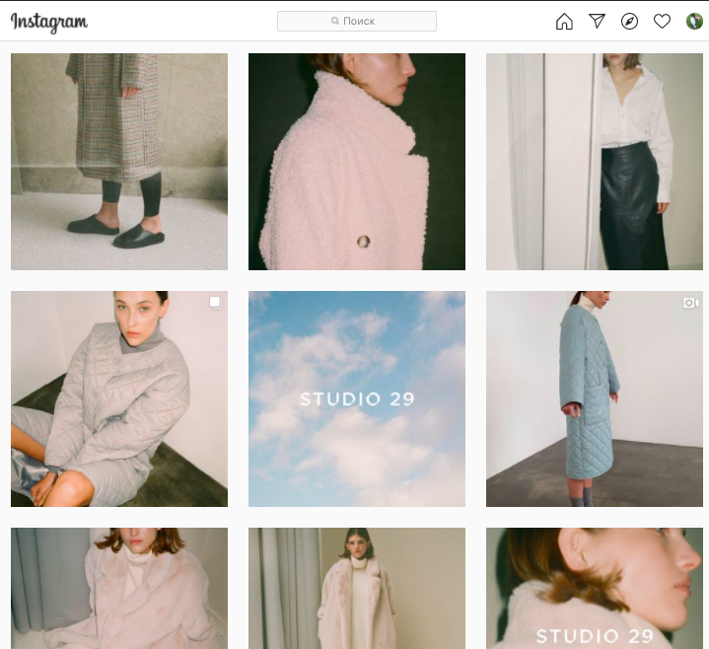
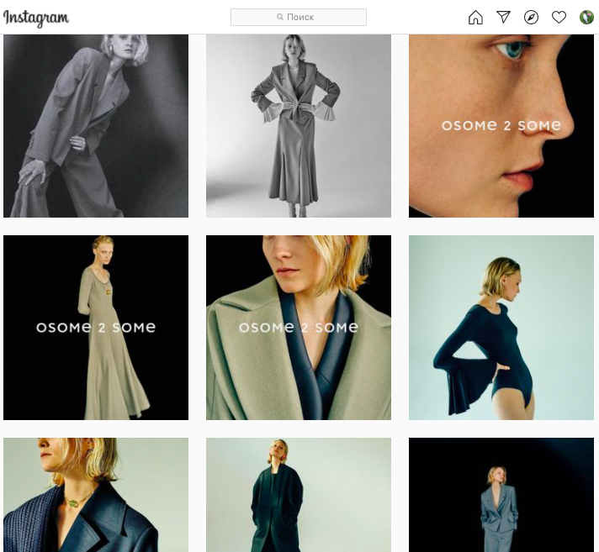
Конкурентное поле
Потенциальное
Российские бренды
Studio29 https://www.instagram.com/studio_29_/
0some2some https://www.instagram.com/osome2some/

Slide 39
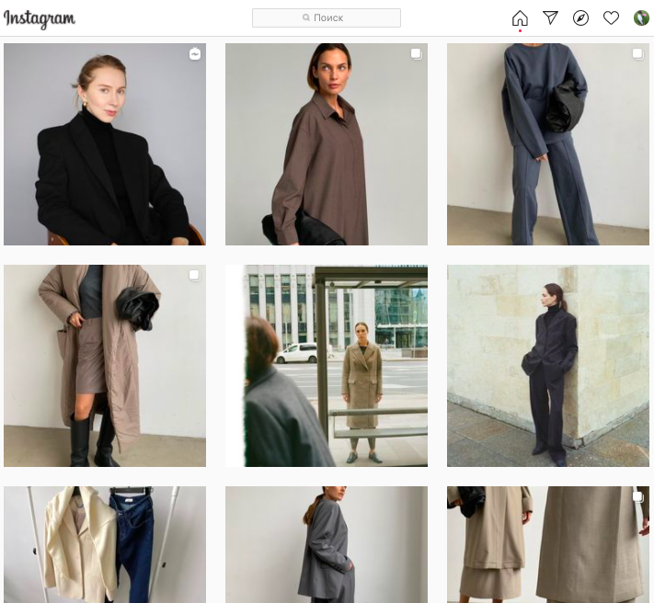
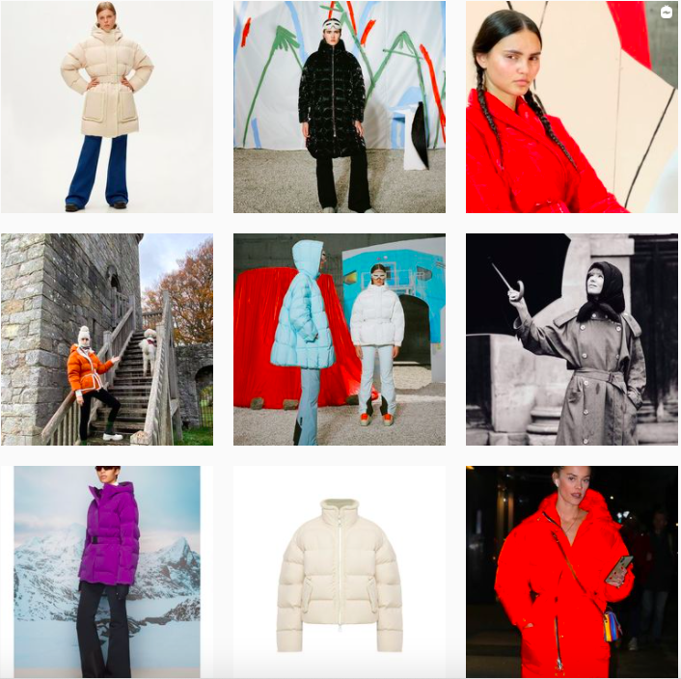
Конкурентное поле
Потенциальное
Российские бренды
Agreeg https://www.instagram.com/agreeg
Ienki Ienki https://ienki-ienki.com/ru

Slide 40
Женщины, которые меняют мир
Русская душою, сама не зная почему…”
А.С. Пушкин. Евгений Онегин.
Марка верхней и деловой одежды, вдохновленная русской женщиной.
Активная, умная, самодостаточная, самобытная, вдохновляющая. Женщина, которая своими действиями меняет мир.
Женщина в бизнесе. Лидер на тонкой гибкой грани между жесткостью феминизма, и материнской душевности, между Европой и Азией. Мать Мира. Мать всея Руси.
Минималистичная боярыня в современной культуре.
.

Slide 41
Бренд-система: мудборд

Slide 42
Бренд-система
Бренд-продукт
Верхняя и деловая одежда, пуховики. Современный, идеально исполненный.
Бренд-организация
Из России,основанная selfmade женщиной.
Бренд-персона
Харизматична, современная, fresh, интеллектуальная, самодостаточная.
Бренд-символ
Фокус, действие, чистота, конструктивизм, форма.

Slide 43
Ядро аудитории: ценности
Хард Интутитив
я-ориентация
star power, политики, владельцы бизнеса, топ-менеджеры. сообенно, финансовых IT строительных компаний, профспортсменки, соц активистки большого влияния, айти-стартапы, лидеры сообществ.
Примеры: Наталья Фишман-Бекмамбетова, Нателла Крапивина, Хакамада, Марина жигалова, Марина Лошак, Людмила Дмитриева, глава Google в России - Юлия Соловьева, Алёна Долецкая

Slide 44
Аудитория

Slide 45
Аудитория

Slide 46
Аудитория

Slide 47
Ядро аудитории: ценности
Софт Интуитив
Мы-ориентация
Владельцы малых и средних бизнесов /кафе, салоны, IT/, деятели искусства, активная социальная позция.
Примеры: Чулпан Хаматова, Нюта Федермессер, Сати Спивакова

Slide 48
Аудитория

Slide 49
Визуальная система: логотип

Slide 50
Визуальная система: носители

Slide 51
Визуальная система: палитра
Ключевые цвета палитры транслируют деловой и сильный характер бренда и вещей

Slide 52
Ассортимент: ориентиры

Slide 53
Ассортимент: ориентиры

Slide 54
Ассортимент: ориентиры

Slide 55
КАК ВНЕДРЯТЬ МАРКЕТИНГОВЫЕ ИНСТРУМЕНТЫ
Спецтекс 37

Slide 56
История
О компании: Оптово-производственная компания. На рынке более 10 лет. Производит и продает спецодежду — летнюю, зимнюю, трикотажные изделия. Изготавливают одежду под заказ.
Сайт: www.specteks37.ru
Ассортимент: спецодежда, униформа, трикотаж
Технические возможности: В месяц — 5000-7000 шт. Загрузка 100% . Также заключены договора с подрядными организациями, выпуск 5 000-6 000 шт.

Slide 57
ЗАДАЧИ
ПРОБЛЕМЫ
Качество вещей зависит от навыков конкретной швеи и всегда могут появиться конкуренты, которые готовы работать на схожих условиях.
Находятся в высококонкурентной среде и становятся её «заложниками».
Отсутствие собственной аудитории приводит к тому, что появляются перекупщики, продающие вещи компании под собственным брендом.
Нет прямых продаж.
Не работают с мелкотиражными заказами, хотя на это есть спрос.
.
Определение УТП и четкое позиционирование –> расширение аудитории
Прямой выход на маркетплейсы –> рост доли рынка
Расширение присутствия онлайн с современным сообщением и визуальными сигналами –> рост доли рынка

Slide 58
Идея
Спецтекс37 — одежда для города/загорода.
Спецтекс37 — ивановская марка, которая специализируется на мужской одежде для активных людей.
Мы ценим простоту в дизайне, так же как и качество, и эргономику. У нас нет декоративных элементов, каждый шов несет определенную функцию, каждая деталь — на своем месте.
У нас производство полного цикла, что позволяет отслеживать качество работ на каждом этапе. Мы ответственно подходим к выбору тканей и фурнитуры, чтобы наши вещи не подвели в ответственный момент.

Slide 59
Бренд-система: логотип
>

Slide 60
Бренд-система

Slide 61
Ассортимент

Slide 62
Ассортимент

Slide 63
Ассортимент

Slide 64
Модель маркетинга
Business problem
Идеи реализации
Результаты
Брендовая не брендовая одежда
Спецодежда рабочая одежда
развивать линейку качественной спецодежды
создавать допконтент о природе России
повторная покупка
количество запросов в гугле и яндексе
рекомендуют друзьям
коллаборации с малыми предприятиями (ДубльДом, Сила Ветра)
сотрудничество с фондами защиты природы
Подписчики и покупатели
Почему люди покупают
туристы и любители отдыха
рабочие, охотники и рыболовы
одежда для загорода= одежда для города
ситуативные истории из жизни
(куда надеть)
и в пир, и в мир
сделано в России
отдел закупок предприятий

Slide 65
Этапы

Slide 66
1 этап работаем на охват
Не распыляемся на все каналы продвижения, сосредотачиваем внимание на платформе VKontakte. - создаем страницу - заводим первые посты (10 штук) - создаем товары в ВК - подписываем себя и всех своих друзей - промоутируем страницу через общие публикации о проекте в Иваново с другими производствами - заводим первые рекламные кампании в кабинете VK

Slide 68
1 этап блогеры и спецпроекты
YouTube канал Алексея Пивоварова два месяца назад тестировал, а на прошлой неделе запустил цикл передач “Антитревел” где рассказывает про различные места нашей Родины. Я бы предложила написать им и сделать отдельный выпуск про производства Иваново и какие здесь замечательные люди, тем самым обеспечив интеграцию производств в сам ролик и увеличив Brand Awerness самого региона. Аудитория этого канала, как раз молодая, активная и успешная и это поможет привлечь внимание потенциальных кадров на производства.

Slide 69
1 этап блогеры и спецпроекты
Дмитрий Марков считается одним из главных современных фотографов России. Выставляется в Париже, Нью-Йорке, Лондоне. Все фотографии снимает на IPhone и показывает Россию. Охват 884К - это аудитория взрослых, умных, современных и образованных людей. Идеальна для посева информации о бренде. Считаю что будет здорово, если Дима сможет снять производство, которое мы еще покажем в youtube шоу с его же участием.
Так мы получим 2-3 касания с целевой аудиторией и с этим уже можно будет работать дальше.

Slide 70
1 этап блогеры и спецпроекты
Поля из деревки — 1,8 mln подписчиков В своем инстаграм снимает забавные ролики про деревенскую жизнь. Но нас больше интересует она, как ведущая шоу на канале Редакция. И, опять же, появиться на youtube и у нее в сториз будет лучше, чем просто появится на youtube.

Slide 71
1 этап блогеры и спецпроекты
Несколько человек, которые смогли бы поддержать наш бренд

Slide 72
2 этап

Slide 73
2 этап
работаем на вовлечение
Постим вовлекающий контент: - Делаем акцент на том, что СпецТех-37 это народный активный бренд - Чтобы самим не создавать контент, привлекаем сторонних блогеров. Дарим им одежду в обмен на их фото и истории - Создаем конкурсы и опросы. По типу: выбери кто круче: рыбак или милашка? И рыбак и милашка в одной и той же куртке от СпецТекс -37
- Сотрудничаем с благотворительными фондами по охране природы. Например, при покупке куртки - 10% идут в фонд по борьбе с лесными пожарами. Если выбрать фонд с большим охватом, то мы получаем дополнительную рекламу.
- Рассылаем наши посты по тематическим группам, тем самым привлекая все больше аудитории.
- Не стесняемся рассказывать о себе.

Slide 75
КОМАНДА
Алексей Баженов — основатель Института Beinopen и Форума новой модной индустрии Beinopen. С 2015 года проводит Форум новой модной индустрии, который включает Конференцию, Выставку модных бизнесов и марок и Международный Фестиваль кино о моде BIOF. В качестве приглашенного спикера выступал в ВШЭ и БВШД. С 2019 года в рамках Института Beinopen и проекта Гастроли разрабатывает и реализует региональные программы развития легкой промышленности и креативной индустрии в России.
Анна Прохорова — руководитель специальных проектов Института Beinopen.
Более 10 лет развивает проекты в сфере дизайна, бренд-коммуникаций, e-commerce и ритейла. Успешный опыт развития тренд-агентства и дизайн-студии Trendsquire, специализирующееся на методиках трендвотчинга, качественных антропологических, социокультурных и дизайн-исследованиях. Работала с локальными и международными компаниями по разработке бренд-платформ, дизайн-, маркетинг-стратегий.
Екатерина Ассылова — руководитель Института BEINOPEN, занималась организацией форумов, была шеф-редактором журнала BEINOPEN, работала контент-директором Fashion Factory School. С 2015 по 2018 год занималась программой конференции Форума новой модной индустрии BEINOPEN, интервьюировала спикеров и модерировала их выступления.
Параллельно выступала с лекциями на профильных мероприятиях и курсах.

